Slide 1

TRANH LÀNG HỒ

Slide 2
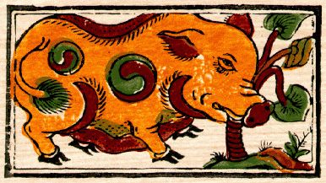
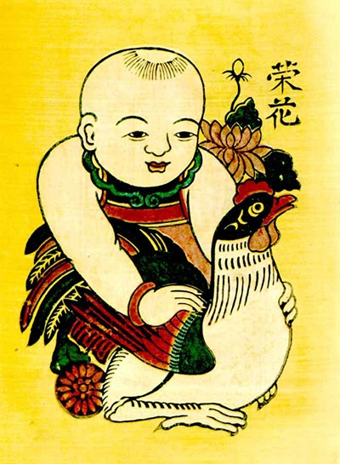
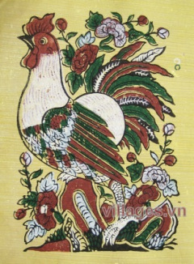
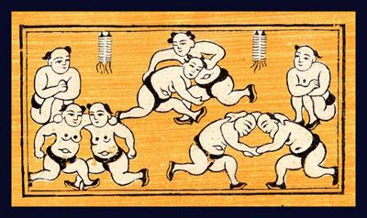

Slide 3
Đoạn 1: Từ đầu đến hóm hỉnh và tươi vui
Đoạn 2: Tiếp theo đến bên gà mái mẹ
Đoạn 3: Còn lại

Slide 4
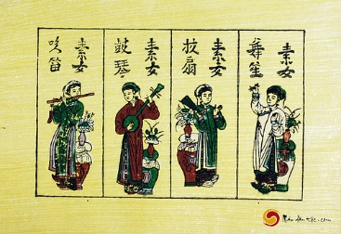

Slide 5


Slide 6
Phải yêu mến cuộc đời trồng trọt, chăn nuôi lắm mới khắc được những tranh lợn ráy có những khoáy âm dương rất có duyên, mới vẽ được những đàn gà con tưng bừng như ca múa bên gà mái mẹ.

Slide 7
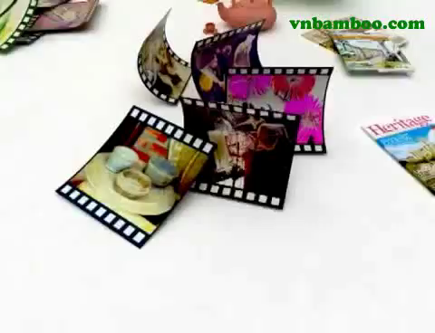

Slide 8
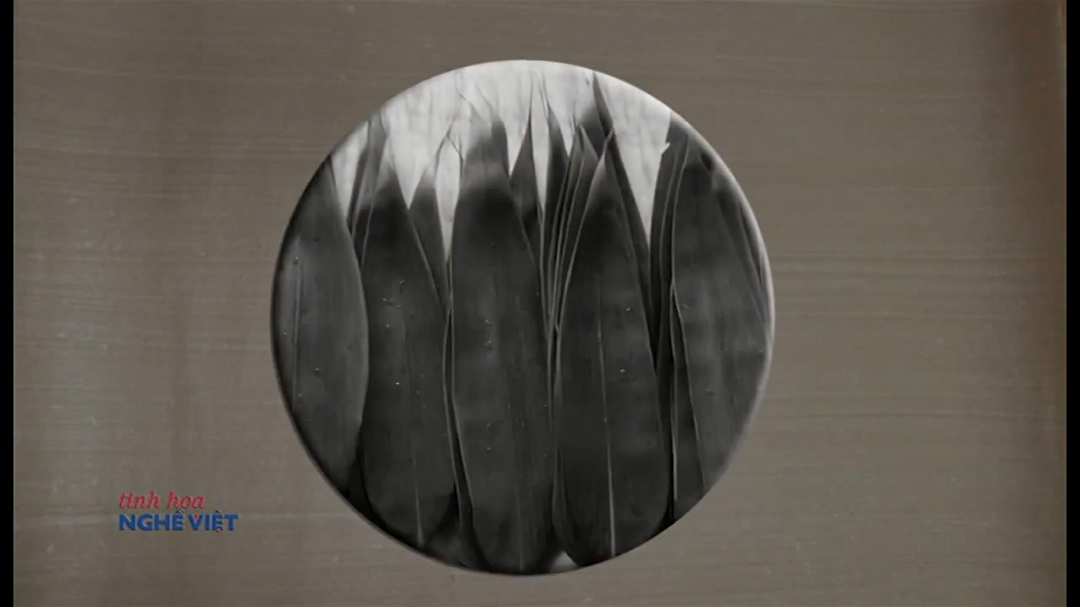
THAN LÁ TRE

Slide 9
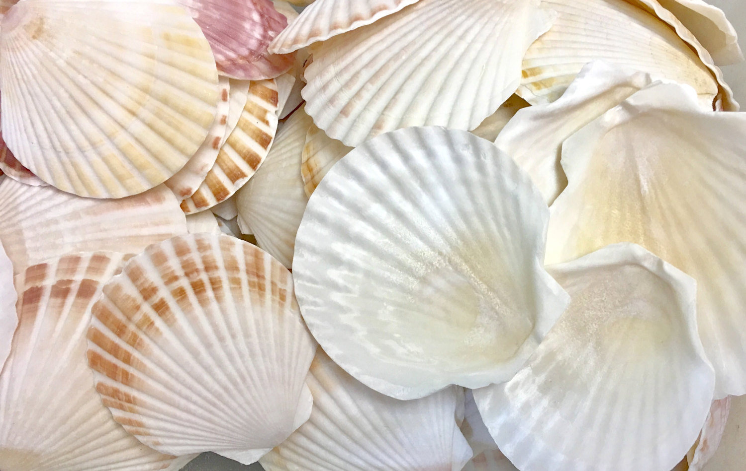
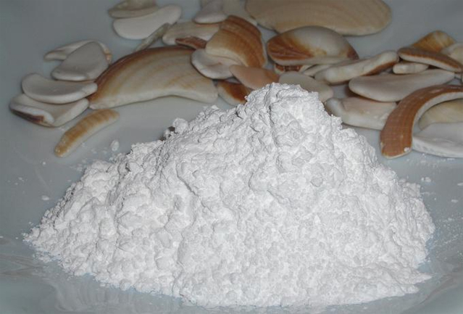
VỎ ĐIỆP

Slide 10
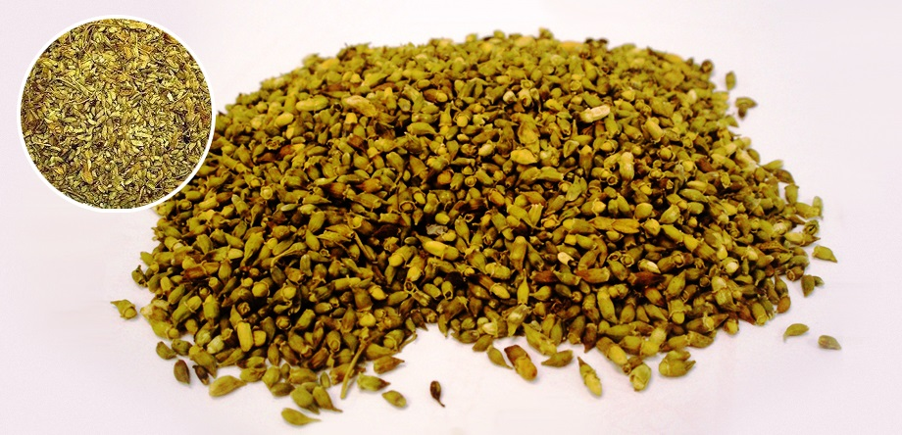
HOA HÒE

Slide 11
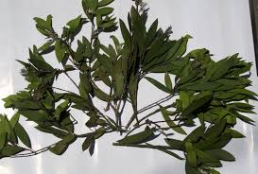
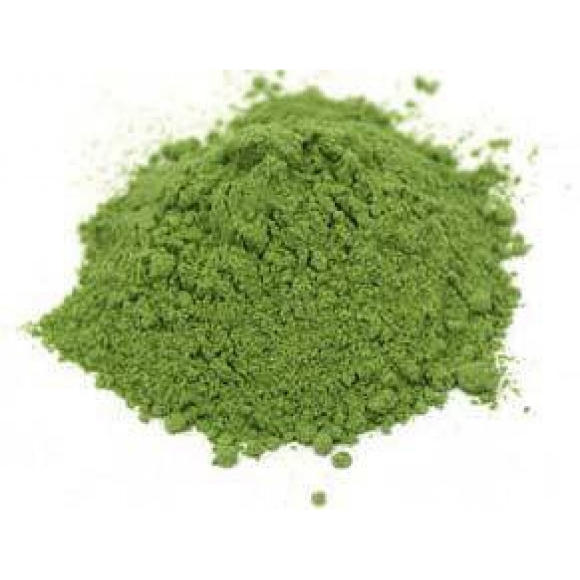
LÁ CHÀM

Slide 12
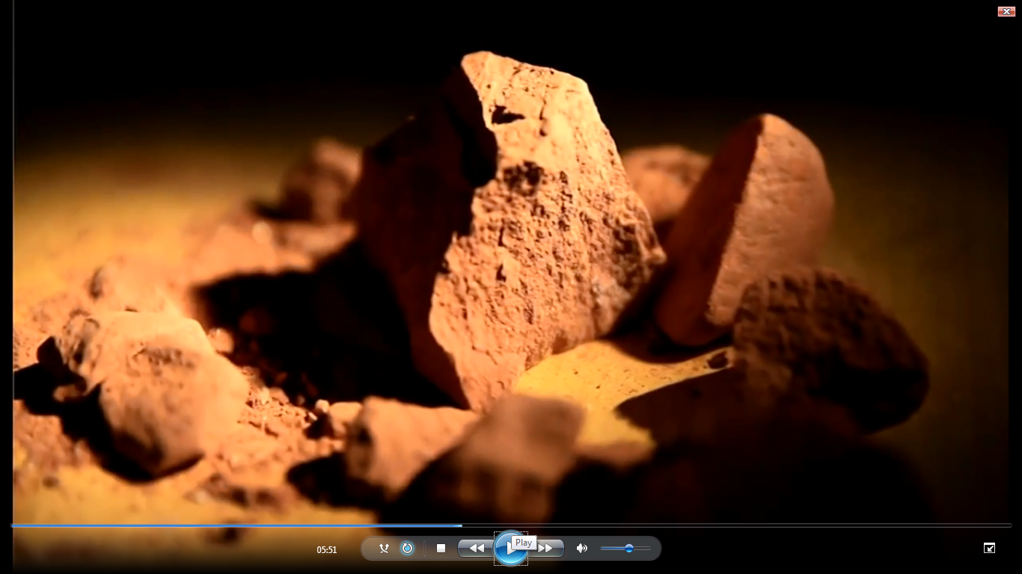
SỎI SON

Slide 13
+ Tranh lợn ráy => rất có duyên
+ Tranh đàn gà con => tưng bừng như ca múa
+ Kĩ thuật tranh => đã đạt tới sự trang trí tinh tế
+ Màu trắng điệp => là một sự sáng tạo góp phần vào kho tàng màu sắc của dân tộc trong hội hoa.

Slide 14
Ca ngợi và biết ơn những người nghệ sĩ làng Hồ đã sáng tạo ra những bức tranh dân gian độc đáo.

Slide 15
Từ ngày còn ít tuổi, tôi đã thích những tranh, lợn, gà, chuột, ếch, tranh cây dừa, tranh tố nữ của làng Hồ. Mỗi lần Tết đến, đứng trước những cái chiếu bày tranh làng Hồ giải trên các lề phố Hà Nội, lòng tôi thấm thía một nỗi biết ơn đối với những người nghệ sĩ tạo hình của nhân dân. Họ đã đem vào cuộc sống một cách nhìn thuần phác, càng ngắm càng thấy đậm đà, lành mạnh, hóm hỉnh và tươi vui.
đã thích
thấm thía
nghệ sĩ tạo hình
thuần phác
đậm đà
lành mạnh
hóm hỉnh
tươi vui

